Slide 1

Innovation ToolBox
Geschäftsmodell
Wie kann ich ein Geschäftsmodell visualisieren?

Slide 2





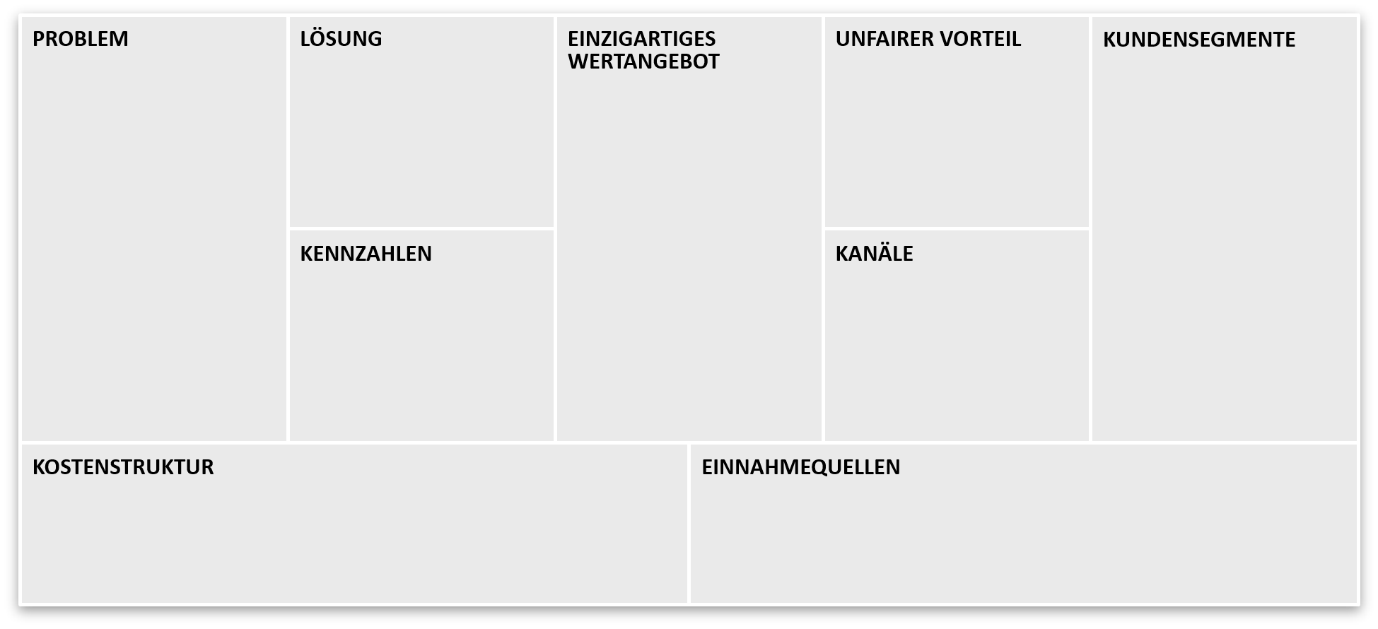
Lean Canvas
Innovation Tool-Box
Anlass / Situation
Durchführung
Pros & Cons
Weiterentwicklung des Business Model Canvas
Business Model Planung mit Fokus auf Problemlösung und Kunden
Konzentriert sich auf Probleme, Lösungen und Schlüssel Metriken
Der Lean Canvas Ansatz baut auf dem Business Model Canvas auf und tauscht dort 4 Geschäftsmodellbausteine aus:
Alte Elemente:
Schlüsselpartner: Wer sind unsere Schlüsselpartner /-lieferanten? Für wen schaffen Sie mit Ihrem Angebot einen Wert?
Schlüsselaktivitäten: Welches sind die wichtigsten Tätigkeiten, um dieses Geschäftsmodell in die Tat umzusetzen?
Schlüsselressourcen: Welche Schlüsselressourcen benötigen Sie, um den Kundennutzen zu erfüllen?
Kundenbeziehung: Wie können die in Frage kommenden Kunden gewonnen und gebunden werden?
Neue Elemente:
(Kunden-)Problem: Welche Probleme löst Ihre Idee / Ihr Produkt / Ihre Dienstleistung? Wie werden diese Probleme bisher gelöst?
(Kunden-)Lösung: Welche konkrete und überzeugende Lösung bietet Ihr Angebot für Ihre zukünftigen Kunden?
Kennzahlen: Wie wird der Erfolg Ihres Geschäftsmodells messbar? Mit welchen Kennzahlen können Sie Ihren Erfolg messen und prüfen?
Unfairer Vorteil: Was ist Ihr entscheidender Vorteil gegenüber der Konkurrenz?
Einfache Durchführung
(digital & analog)
Beliebig viele Ergänzungen möglich
Visuelle Vorgehensweise
Intuitiver Aufbau
Gewisse Bereiche fehlen, Abgrenzung teilweise schwierig
Abbildung eines bestimmten Zeitpunkts

Slide 3









Lean Canvas
Innovation Tool-Box
Problem
Lösung
Wertangebote
Unfairer Vorteil
Kundensegmente
Kennzahlen
Kanäle
Kostenstruktur
Einnahmequellen

Slide 4
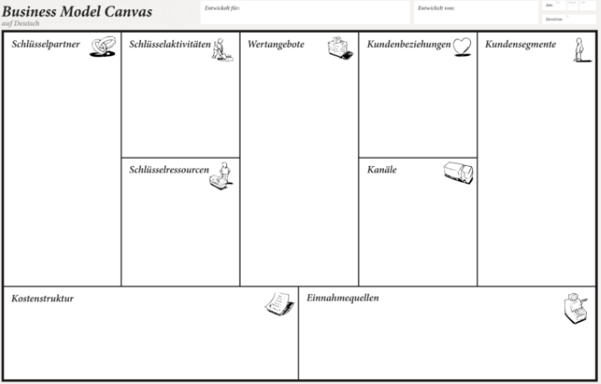
Business Model Canvas
Innovation Tool-Box
Anlass / Situation
Durchführung
Pros & Cons
Visuelle Darstellung eines Geschäftsmodells
Kann zur Analyse & Entwicklung von Geschäftsmodellen genutzt werden
Überblick über die wichtigsten Schlüsselfaktoren eines Geschäftsmodells
Zu jedem der 9 Feldern werden Ideen in Stichworten notiert. Dieses visuell-gestütze Vorgehen lässt viele Einzelelemente zu einem Geschäftsmodell baukastenartig zusammenfügen, bis ein marktfähiges Modell gefunden ist.
Schlüsselpartner: Wer sind unsere Schlüsselpartner /-lieferanten? Für wen schaffe ich mit meinem Angebot einen Wert?
Schlüsselaktivitäten: Welches sind die wichtigsten Tätigkeiten, um dieses Geschäftsmodell in die Tat umzusetzen?
Wertangebot: Welchen Nutzen biete ich dem Kunden, wenn sie das Produkt oder die Dienstleistung kaufen?
Kundenbeziehung: Wie können die in Frage kommenden Kunden gewonnen und gebunden werden?
Kundensegmente: Welches ist Ihre Kundenzielgruppe?
Schlüsselressourcen: Welche Schlüsselressourcen benötige ich, um den Kundennutzen zu erfüllen?
Vertriebs- & Kommunikationskanäle: Wie erfahren Kunden von dem Angebot? Wie muss der Vertrieb gestaltet werden?
Kostenstruktur: Welche Schlüsselaktivitäten/Schlüsselressourcen sind die Kostentreiber?
Einnahmequellen: Wieviel trägt jede der einzelnen Umsatzquellen zum Gesamtumsatz bei?
Einfache Durchführung
(digital & analog)
Nicht kostspielig (Post-It´s, Stifte)
Geschäftsmodell auf einer Seite dargestellt
Fokus, Flexibilität & Transparenz
Kein Ersatz des regulären Businessplans
Ideen-Zettel können verloren gehen

Slide 5




Business Model Canvas
Innovation Tool-Box
Schlüsselpartner
Schlüsselaktivitäten
Wertangebote
Kundenbeziehungen
Kundensegmente
Schlüsselressourcen
Kanäle
Kostenstruktur
Einnahmequellen

